Slide 1

Year 12
Subject: Arabic
Lesson: Reading: Ghurba wa Hanin (1)
غربة وحنين
لمحمود سامي البارودي — الوحدة الثانية — الحصة الأولى — ص 80-82
للدكتور أحمد كمال أبو المجد (بتصرف) — الوحدة الثانية

Slide 2


أهداف الحصة
في نهاية هذه الحصة سيكون الطالب قادرًا على أن:
1- يبيّنَ مناسبةَ القصيدة ومكانَ نظمها (سرنديب) ودلالةَ عنوانها
2- يقرأَ المقطعين (أ، ب) قراءةً جهريةً معبّرةً ويشرحَ مفرداتِهما
3- يجيبَ عن أسئلة القراءة الاستكشافية (ص82) في دفتره

Slide 3
تدريب علاجي
أسئلة تُنعش ذاكرتك… أجب في دفترك خلال 3 دقائق
نقطة
من رائد مدرسة الإحياء؟
نقطتان
اذكر سمتين من سماتها
ثلاث نقاط
توقّع: بمَ يشعر الشاعر في المنفى؟

Slide 4
بين يدي النص — ص80
شعر البارودي مرآة حياته
شُعر البارودي مرآةٌ لحياته، فكل قصيدة في ديوانه صورةٌ لحالة نفسية من حالات هذا الشاعر الملهم
شعره صورةٌ لروحه المتقدة بالحماسة وحب الأوطان، ومرآةٌ للبيئة التي أحاطت به، وصدًى للنهضة المتوثبة في الحياة حوله، وللثورة التي تمخضت عنها تلك النهضة
وللنكسة التي أصابت النهضة والثورةَ كلتيهما، والتي نُقل الشاعر بسببها من وطنه إلى منفاه، فأنشد قصيدته وهو في «سرنديب» يشكو فيها آلام الغربة، ويحنُّ من خلالها إلى وطنه الذي حُرمه
لكن هذا الوطن لم يغِب لحظةً عن جفونه، ولم يَبرح أبدًا عنه حسُّه، فعاش والأمل بالعودة معقود بين عينيه: «فكل داجية يومًا لإشراق»

Slide 5
إضاءة — ص80
سرنديب
الاسم الذي أطلقه العرب قديمًا على جزيرة سيلان الواقعة جنوب الهند، والمعروفة اليوم باسم (سريلانكا)
إليها نُفي البارودي بعد فشل الثورة العرابية، وفيها نظم قصيدته «غربة وحنين»

Slide 6
التعريف بالشاعر — ص80
محمود سامي البارودي (1839م — 1904م)
شاعر مصري، شركسي الأصل؛ تعلم في المدرسة الحربية، ورحل إلى الآستانة، وأتقن اللغة الفارسية والتركية والإنجليزية، وتقلد مناصب عدة
لما قامت الثورة العرابية ضد الإنجليز كان في صفوف الثائرين، فقُبض عليه وسُجن، وحُكم عليه بالإعدام، ثم خُفف الحكم إلى النفي إلى جزيرة سيلان
بقي في منفاه أكثر من سبعة عشر عامًا، ثم عُفي عنه، فعاد إلى وطنه مصر
رائد مدرسة «الإحياء» التي أعادت الشعر العربي إلى عصور القوة، ويمتاز شعره بالقوة والجزالة، ولُقّب «رب السيف والقلم»
له ديوان شعر مطبوع، وله (مختارات البارودي) في أربعة أجزاء

Slide 7
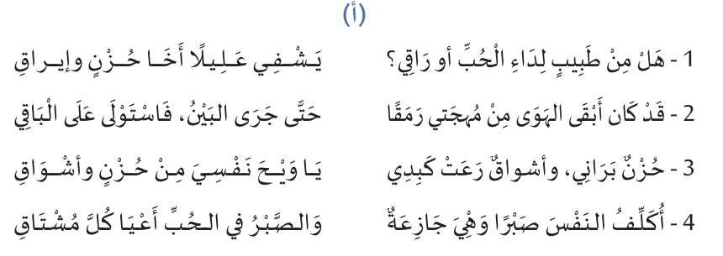
قراءة جهرية معبّرة — المقطع (أ): الأبيات 1-4 — ص81
يقرأ الطلاب قراءة جهرية معبّرة، ويستعينون بهوامش الكتاب على ضبط المفردات ومعانيها

Slide 8
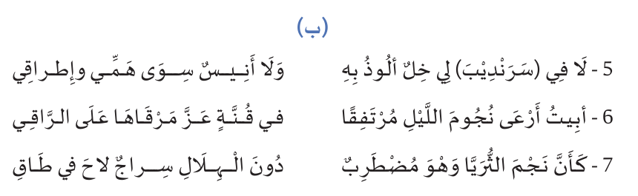
قراءة جهرية معبّرة — المقطع (ب): الأبيات 5-7 — ص81
يقرأ الطلاب قراءة جهرية معبّرة، ويستعينون بهوامش الكتاب على ضبط المفردات ومعانيها

Slide 9
لغة النص: المفردات — ص81
مفردات المقطعين (أ، ب) من هوامش الكتاب
رَاقِ: اسم فاعل من رَقَّ؛ أي عوّده، أو قرأ عليه بعض الأدعية
إيراق: سهاد وسهر
أرعى نجوم الليل: أراقبها وأنتظر مغيبها — وهذا كناية عن الأرق
قِثَّة: قمة الجبل قمته أعلاه، جمعها: قِثَن قِنان

Slide 10
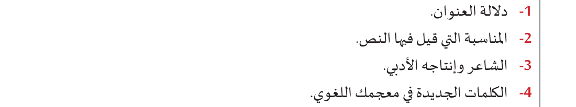
القراءة الاستكشافية — ص82
1- دلالة العنوان: «غربة وحنين» يدل على موضوع القصيدة: شكوى الشاعر آلامَ الغربة عن وطنه والحنينَ إليه
2- المناسبة: نُفي الشاعر إلى «سرنديب» (سيلان) بعد نكسة الثورة العرابية، فأنشدها في منفاه يشكو الغربة
3- الشاعر وإنتاجه: محمود سامي البارودي رائد مدرسة الإحياء؛ له ديوان مطبوع، و«مختارات البارودي» في أربعة أجزاء
4- الكلمات الجديدة: ينظّمها الطالب في معجمه اللغوي (مثل: رَاقٍ، إيراق، قِثَّة...)
اضغط لإظهار الإجابة النموذجية

Slide 11
غلق الهدف
الهدف: أن يبيّن مناسبة القصيدة ومكان نظمها ويقرأ المقطعين (أ، ب) قراءة معبّرة
تحقّق من تحقّق الهدف:
يلخّص الطالب في جملتين: لماذا نظم البارودي قصيدة «غربة وحنين»؟ وأين كان؟
ثم يتوقّع: كيف سيعبّر الشاعر عن حنينه إلى وطنه في المقطعين (ج، د)؟
الواجب المنزلي: اقرأ الأبيات 1-7 غيبًا محاولًا، وسجّل في معجمك كلمتين جديدتين من هوامش ص81
ينفّذ الطلاب النشاط فرديًّا أو ثنائيًّا، ثم يُناقش جماعيًّا

Slide 12
الختام: لعبة الدرس على منصة كنوز
🎮 العب لعبة هذا الدرس الآن
امسح الرابط أو افتحه من منصة الصف — أسئلة خُصّت لهذا الدرس
https://uw3vlhc2of5wm.kimi.pro/banks/g12-ghurba-1
انسخ الرابط في متصفح جهازك اللوحي مباشرة
🎓 للمراجعة في المنزل: تدرّب فرديًا
من صفحة اللعبة اضغط «تدرّب فرديًا» — العب وحدك بلا معلم، وتعرّف مستواك بعد كل تدريب
🏆 أنهِ اللعبة وستعرف المستوى الذي وصلت إليه في هذا الدرس

